Slide 1
Módulo 3
Salud Física En El Teletrabajo
www.digiworkwell.eu

Slide 2
Contenido del Módulo 3
01
Impacto del teletrabajo en la salud física
02
Evaluación de riesgos
03
Entorno de trabajo y ergonomía
04
Actividad física espontánea
05
Actividad física específica
06
Casos de estudio
07
Fuentes y ejercicios
08
Resumen/cuestionario

Slide 3
Bienvenido al curso de capacitación de DWW
Bienvenidos al curso de Salud Física en el Teletrabajo. Este curso te familiarizará con los peligros potenciales de trabajar con un ordenador y te proporcionará estrategias eficaces sobre cómo minimizarlos. Además, aprenderá formas simples pero efectivas de mantener su bienestar mientras trabaja en un entorno de oficina.
3

Slide 4
SECCIÓN
01
Impacto del teletrabajo en la salud física

Slide 5
Introducción al tema: el trabajo de oficina y su impacto en la salud física
El trabajo de oficina está ligado a un estilo de vida predominantemente sedentario durante el día y a una reducción general de la actividad física. Todas las fuentes disponibles apuntan a los efectos drásticos de tal estilo de vida. Estar demasiado tiempo sentado puede aumentar el riesgo de cardiopatía isquémica, cáncer, diabetes tipo 2 o accidente cerebrovascular, entre otras enfermedades. Además, también se ha demostrado que los trabajadores sedentarios experimentan una mayor prevalencia de problemas psicológicos, deterioro del estado de ánimo y problemas de sueño. El sedentarismo prolongado puede debilitar el sistema musculoesquelético, lo que provoca dolor en la columna vertebral y las articulaciones, una disminución de la condición física y un aumento de la tasa de cambios degenerativos.
La inactividad física
es el cuarto factor de riesgo de mortalidad en todo el mundo, representando el 6% de la mortalidad mundial.
World Health Organization. Global recommendations on physical activity for health. Geneva: World Health Organization; 2010.

Slide 6
Los peligros de un estilo de vida sedentario pueden tener consecuencias tanto a nivel individual como organizacional
Individual | Organización
Reducción de la calidad de vida Deterioro del estado emocional Mayor riesgo de muerte prematura Disminución de las funciones psicosociales Disminución de la eficiencia del trabajo | Aumento del coste de mantenimiento de los empleados Desorganización del trabajo del equipo Aumento del riesgo de retrasos en los proyectos Disminución de la eficiencia del trabajo del equipo

Slide 7
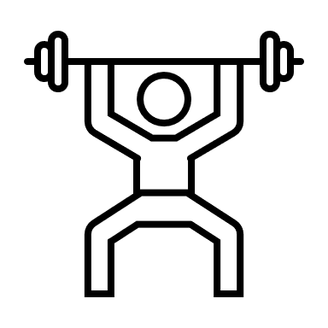
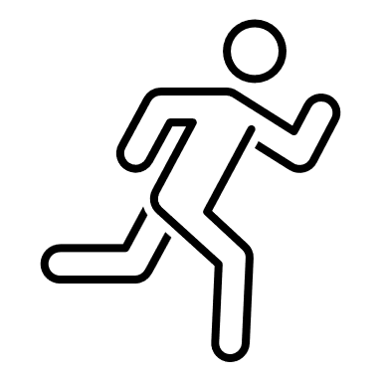
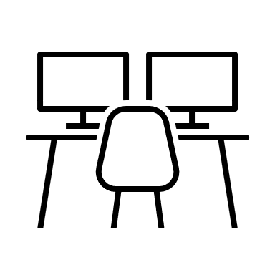
¿Qué es la prevención?
Afortunadamente, el estado actual de los conocimientos nos permite reducir eficazmente los riesgos asociados al sedentarismo.
Podemos distinguir tres pilares principales de la prevención:
Compensar los efectos negativos de estar sentado con actividad física específica. Aumento de la actividad física espontánea. Minimizar los efectos del sedentarismo (ergonomía del puesto de trabajo).

Slide 8
SECCIÓN
02
Evaluación de riesgos

Slide 9
Hoja de evaluación individual del estilo de vida
Complete el siguiente cuestionario para evaluar el riesgo de consecuencias para la salud de su estilo de vida:
La mayoría de las veces trabajo en una posición sedentaria. Paso más de 2 horas al día en mi coche. Camino menos de 4.000 pasos (35 minutos) al día. Paso el tiempo libre sentado (frente a una computadora / TV / leyendo, etc.) durante un mínimo de 4 horas al día. Mi IMC supera los 25 (revisa tu IMC aquí). Fumo cigarrillos regularmente. Hago menos de 150 minutos de actividad física aeróbica de intensidad moderada (por ejemplo, correr, marcha nórdica, ciclismo, baile, etc.) por semana. Entreno fuerza (con resistencia externa o con mi propio cuerpo) menos de 2 veces a la semana. Cuando hago ejercicio con DSE, tomo descansos menos de una vez por hora. Los alimentos ultraprocesados están presentes en mi dieta habitual.

Slide 10
Hoja de evaluación individual del estilo de vida
0-1 x SÍ: Estás en el camino correcto. Cuida de mantener tus hábitos saludables.
2-3 x SÍ: Algunos problemas en su estilo de vida necesitan mejorar. Los pequeños cambios pueden producir mejoras significativas en su salud.
4+ SÍ: Necesitas un cambio profundo en tus hábitos de salud. Su implementación reducirá significativamente el riesgo de enfermedades relacionadas con el estilo de vida y muerte prematura. Si sientes que no puedes manejarlos por tu cuenta, consulta a un especialista.
La hoja se ha preparado sobre la base de materiales y publicaciones de la OMS, los NIH y el HSE: Ding, D., Gebel, K., Phongsavan, P., Bauman, A. E., & Merom, D. (2014). Driving: a road to unhealthy lifestyles and poor health outcomes. PloS one, 9(6), e94602. Park, J. H., Moon, J. H., Kim, H. J., Kong, M. H., & Oh, Y. H. (2020). Sedentary Lifestyle: Overview of Updated Evidence of Potential Health Risks. Korean journal of family medicine, 41(6), 365–373.

Slide 11
SECCIÓN
03
Entorno de trabajo y ergonomía

Slide 12
Primero, hábitos saludables
Asegúrese de tomar descansos frecuentes, no menos de una vez por hora. Levántate de tu escritorio, muévete y realiza los ejercicios que aprenderás más adelante en el curso: cuanto más a menudo, mejor.
Ponga en movimiento los músculos responsables de la acomodación del ojo: durante los descansos del trabajo, mire por la ventana a la distancia, expóngase a la luz natural por un tiempo. Un suave masaje ocular también puede aliviar los ojos (puede encontrar instrucciones para un automasaje ocular seguro here). También es una buena idea parpadear un poco durante los descansos.
Si estás pasando por un momento particularmente estresante en el trabajo, asegúrate de realizar regularmente ejercicios cortos que no solo te ayudarán a reducir el estrés que sientes, sino que también eliminarán la tensión de tu cuerpo. Los ejercicios cortos de respiración, que aprenderás más adelante en este curso, serán una excelente idea.
CONSEJO: Si te olvidas de tomar descansos, usa una de las aplicaciones de recordatorio de descansos o configura un recordatorio recurrente en tu teléfono. Es un método simple que realmente funciona.
CONSEJO: Siga la regla 20-20-20: mire a 20 pies de distancia (6 metros) durante 20 segundos cada 20 minutos.

Slide 13
En segundo lugar, puesto de trabajo adecuado
El escritorio en el que trabajas debe proporcionar suficiente espacio para colocar cómodamente los documentos y equipos informáticos que necesitas para trabajar. El escritorio no debe reflejar la luz. Asegúrese de que haya espacio entre el teclado y el borde del escritorio para sus antebrazos. Coloca el teclado frente a ti. Preste atención a la cantidad adecuada de espacio para operar el mouse. Inicialmente, el mouse debe estar alineado con su codo. El monitor debe colocarse frente a usted, de modo que su borde superior esté a la altura de los ojos. Si usa una computadora portátil, considere usar un monitor externo o coloque el monitor de la computadora portátil a una altura adecuada y use un teclado y un mouse externos para operarlo. Preste atención a una iluminación adecuada, que le permita trabajar cómodamente (ver bien los documentos y el teclado). Las fuentes de luz no deben apuntar directamente a su visión, ni deben causar reflejos en la pantalla.

Slide 14
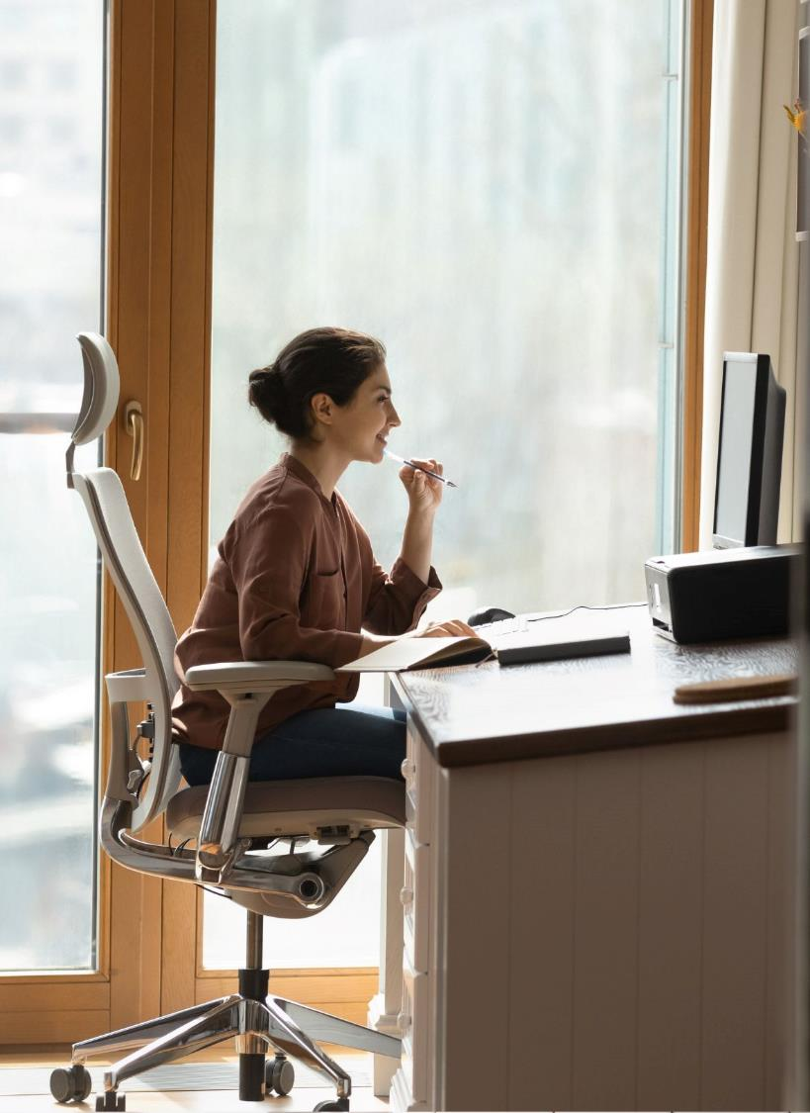
Tercero: siéntate bien
Tus hombros deben estar relajados. Si siente tensión en el área del cuello, es probable que su escritorio esté demasiado alto. El escritorio de la oficina debe colocarse de manera que el teclado quede ligeramente por debajo de los codos. Si su silla tiene reposabrazos, debería poder apoyar los codos en ellos cómodamente mientras trabaja en su escritorio. El respaldo de la silla debe apoyar la parte baja de la espalda. Ajuste la altura de su asiento para que la parte delantera y trasera de sus muslos tengan un peso uniforme y sus pies estén libres para pararse en el piso. Debe haber 2-3 cm de espacio entre la parte baja de la espalda y el borde del asiento. La silla en la que te sientes debe ser estable.

Slide 15
Cuarto: ajuste su equipo
El texto que se muestra en la pantalla debe ser fácilmente legible. Ajuste los colores, el contraste y el tamaño de la fuente si tiene problemas para leer el texto mostrado. El tamaño del monitor debe ser suficiente para realizar cómodamente las actividades que está realizando. Trabaje solo con equipos completamente operativos. El parpadeo y la fluctuación indican la necesidad de reparación. Ajuste la velocidad del cursor del ratón para que pueda operar cómodamente todo el espacio de trabajo.

Slide 16
¡Evalúe su lugar de trabajo!
Para evaluar los posibles problemas que se encuentran en su estación de trabajo, puede utilizar el DSE Workstation Checklist preparado por el Ejecutivo Británico de Salud y Seguridad.

Slide 17
SECCIÓN
04
Actividad física espontánea

Slide 18
Actividad física espontánea
La actividad física espontánea es la forma más fácil de reducir el riesgo de muchas de las dolencias más comunes que ocurren como resultado de estar sentado durante mucho tiempo. Cualquier actividad física que no sea un entrenamiento programado inducirá la Termogénesis de la Actividad No Física - NEAT. Esta es la cantidad de energía que utilizamos para realizar todas las actividades físicas durante el día. Los estudios demuestran que un NEAT alto no solo reduce el riesgo de sobrepeso y obesidad, sino que también se correlaciona con un menor riesgo de enfermedades cardiovasculares, problemas musculoesqueléticos e incluso cáncer.
En las personas que realizan trabajos sedentarios, el NEAT es hasta 3 veces menor que en las que realizan trabajo físico. Este resultado se puede mejorar significativamente introduciendo pequeños hábitos en el trabajo.

Slide 19
Pausas activas
Como se dijo anteriormente, tomar descansos regulares del trabajo de oficina es crucial para mantener una buena salud. Cuanta más actividad física realices durante estos descansos, mayores serán los beneficios para tu cuerpo. Use sus descansos para cualquier movimiento disponible: salga del edificio, haga algunas flexiones y sentadillas, haga su ejercicio de estiramiento favorito.
No ignores las actividades pequeñas. La teoría de la agregación de ganancias marginales tiene una excelente aplicación en el aumento de la NEAT. Un viaje al otro extremo del pasillo para obtener agua significa poco, pero repetirlo varias veces a lo largo del día aumentará significativamente su nivel general de actividad.

Slide 20
Considerar
¿Qué puedes cambiar en tu rutina en el trabajo para aumentar tu nivel general de actividad? ¿Tal vez en lugar de una jarra de agua, mantenga un vaso en su escritorio, para que tenga que caminar para llenarlo con más frecuencia? ¿O tal vez en lugar de tomar café al lado de la máquina de café, caminar con una taza frente al edificio?
Toma nota de tus respuestas y elige una acción que implementarás de inmediato. Agregue más cambios cada tres semanas: tómese tiempo para desarrollar hábitos.

Slide 21
Elecciones conscientes para aumentar NEAT
¡Dar un paseo!
Camina donde puedas, bájate del autobús una parada antes, usa las escaleras en lugar del ascensor, sal a caminar para escuchar un podcast en lugar de ver un programa de televisión. Caminar es la base de la actividad física que no es de entrenamiento.
Elige una bicicleta en lugar de un coche
Conducir al trabajo en automóvil no solo reduce los niveles generales de actividad física, sino que también aumenta la cantidad diaria de estar sentado de manera dañina.
Busca un pasatiempo que te ponga en movimiento
Trabajar en el jardín, recoger setas, geocaching: ¡haz que el movimiento sea divertido!
Cada aumento de 1000 pasos/día se asocia con una reducción del 15% en el riesgo de morir por cualquier causa, y cada aumento de 500 pasos/día se asocia con una reducción del 7% en la muerte por enfermedad cardiovascular.*
*"The association between daily step count and all-cause and cardiovascular mortality: a meta-analysis," by Maciej Banach et al. European Journal of Preventive Cardiology.

Slide 22
Tecnología para aumentar NEAT
Relojes inteligentes y pulseras inteligentes
Los wearables modernos ya no solo cuentan tus pasos, sino que también utilizan sensores avanzados para controlar tu actividad física. Como resultado, pueden darte consejos personalizados, recordarte que te tomes un descanso u ofrecerte desafíos para motivarte a moverte.
Escritorios de pie
Los escritorios móviles son una gran opción para cuidar tu salud sin tomarte un descanso del trabajo. Con solo tocar un botón, podemos cambiar rápidamente la altura de nuestro escritorio para que podamos trabajar de pie, evitando estar sentados de forma perjudicial. Y cuando nos cansamos, basta un breve momento para que el escritorio vuelva a una configuración que permita el trabajo sedentario.
Cintas de correr debajo del escritorio
Los dispositivos de esta categoría te permitirán caminar mientras trabajas. Son silenciosos y no ocupan mucho espacio: caben fácilmente debajo de su escritorio. Junto con un escritorio de pie, le permiten caminar lentamente mientras trabaja en su computadora.

Slide 23
SECCIÓN
05
Actividad física específica

Slide 24
Actividad física y salud
Como probablemente ya habrás notado, lo mejor que puedes hacer para prevenir la salud con un estilo de vida sedentario es aumentar tu nivel general de actividad física. ¿A qué se debe esto?

Slide 25
Perspectiva cardiovascular
From a cardiovascular and broader metabolic health perspective, reduced NEAT is associated with reduced levels of daily energy expenditure, which promotes obesity.
A deficiency in exercise also means poorer blood circulation, which is associated with impaired nutrition of drainage of waste products from the body. Less efficient blood circulation also negatively affects brain function.
When sitting, the diaphragm does not move to the full extent, so we breathe less efficiently. In the long term, this can lead to disorders of the breathing pattern and, consequently, reduced respiratory efficiency. Breathing pattern dysfunctions are also associated with impaired stress tolerance.
You can check your breathing pattern with Breathing Pattern Assessment Sheet.

Slide 26
Perspectiva musculoesquelética
Desde una perspectiva musculoesquelética, la actividad física permite que los músculos mantengan su eficiencia.
Cuando nos sentamos, la mayoría de los músculos del cuerpo no se utilizan y, como resultado, se debilitan. A partir de los 30 años, los procesos catabólicos (degradación muscular) comienzan a dominar sobre los anabólicos (formación muscular). El desuso del tejido muscular aumenta significativamente la velocidad de este proceso. Como resultado de la inmovilidad, los tendones y ligamentos también se debilitan.
Tener músculos débiles puede conducir a una mayor fatiga de las articulaciones periféricas y la columna vertebral y dolor como resultado de articulaciones sobrecargadas que no están respaldadas por una fuerza muscular adecuada. Un sistema musculofascial ineficiente también se asocia con un mayor riesgo de lesiones ortopédicas, ya que en caso de accidente, los músculos no serán lo suficientemente fuertes como para proteger los huesos y las articulaciones.

Slide 27
Dolor de espalda
Cuando se discute el tema del sedentarismo, no se puede pasar por alto el problema de salud más común de los trabajadores sedentarios, el dolor de espalda. Podemos distinguir entre las dos causas más comunes de dolor de espalda:
Nutrición insuficiente de los discos intervertebrales
Cambios degenerativos dentro de la columna vertebral
Al comprender el mecanismo de estas dos causas de dolor, podrá evitarlo más fácilmente.

Slide 28
Nutrición insuficiente de los discos intervertebrales
Los discos intervertebrales que separan las vértebras individuales de la columna vertebral son una estructura única en nuestro cuerpo. Esto se debe a que están muy mal abastecidos de sangre, la gran mayoría de su superficie no tiene vascularización, los vasos sanguíneos cubren solo sus bordes. Los nutrientes entran por difusión y se distribuyen profundamente en los discos intervertebrales.
Es esencial mantener la columna vertebral móvil para que pueda nutrirse eficazmente. El deterioro del metabolismo del disco intervertebral como resultado de la inmovilidad de la columna vertebral promueve cambios degenerativos a largo plazo y, a corto plazo, conduce a una disminución del pH dentro de los discos intervertebrales. Esto provoca una serie de mecanismos que conducen a la sensación de dolor. El dolor que se experimenta al estar sentado durante mucho tiempo es una alarma que nos informa de que la columna vertebral necesita ponerse en movimiento.
28

Slide 29
Cambios degenerativos en la columna vertebral
Si descuidamos crónicamente la salud de la columna vertebral, pueden producirse una serie de cambios degenerativos dentro de ella. Dos de estos cambios son la degeneración del disco intervertebral o la degeneración de las articulaciones que conectan las vértebras individuales. La aparición de cambios degenerativos está particularmente influenciada por dos factores:
Falta de nutrición de los tejidos que conforman la columna vertebral descrita anteriormente
Sobrecarga crónica de la columna vertebral de forma no fisiológica como consecuencia de un desequilibrio muscular.
La columna vertebral es una estructura fuerte, capaz de soportar cargas pesadas, siempre que funcione en condiciones biomecánicamente óptimas. Esto solo se puede lograr a través de un trabajo muscular eficiente y coordinado.
29

Slide 30
Cambios degenerativos en la columna vertebral
Sentarse debilita los glúteos y los músculos centrales en particular, pero para mantener una columna vertebral sana y funcional, se debe mantener el equilibrio muscular en todo el cuerpo.
Cada cuerpo es diferente. Para proteger su salud de la manera más efectiva posible, consulte a un fisioterapeuta para identificar sus eslabones débiles y aprender ejercicios para deshacerse de ellos.
Incluso si la columna vertebral ya está dañada irreversiblemente (los cambios degenerativos no se pueden revertir, solo podemos limitar su desarrollo), en la mayoría de los casos el método de terapia más eficaz será la implementación de ejercicios terapéuticos específicos bajo la guía de un especialista.

Slide 31
¿Cuál es un nivel adecuado de actividad?
Para responder a esta pregunta, vale la pena consultar las directrices de la OMS. La OMS recomienda la siguiente porción de actividad física semanalmente:
Mínimo de 150-300 minutos de actividad aeróbica de intensidad moderada o 75-150 minutos de actividad aeróbica de intensidad moderada a alta
Ejercicios de fortalecimiento muscular de intensidad moderada o alta al menos 2 veces por semana
Para personas que no son muy sedentarias.

Slide 32
¿Cuál es un nivel adecuado de actividad?
Las Directrices de la OMS sobre los niveles de actividad física establecen:
“Para ayudar a reducir los efectos perjudiciales de los altos niveles de comportamiento sedentario en la salud, los adultos deben tratar de hacer más de los niveles recomendados de actividad física de intensidad moderada a vigorosa.”
Si tienes un trabajo sedentario, se recomienda un alto nivel de actividad física para evitar consecuencias para la salud. Se aconseja a las personas que realizan trabajos sedentarios que dupliquen su actividad con respecto al mínimo recomendado por la OMS.
32

Slide 33
¡No te olvides de tus ojos!
La agudeza visual es manejada por el pequeño pero crucial músculo ciliar, que es responsable de mover el ojo. Enfocar los ojos en un monitor durante largos períodos de tiempo afecta negativamente la salud ocular. Como parte de sus descansos activos, asegúrese de mover también los ojos: puede intentar mirar por la ventana, hacer ejercicios oculares o parpadear para aliviar el estrés ocular.

Slide 34
SECCIÓN
06
Casos de estudio

Slide 35
CASO – CUCKOO APP
Cuckoo es una aplicación de bienestar adaptada al lugar de trabajo actual. Es una aplicación gamificada y fácil de usar que recompensa los descansos saludables.
En 2018, el Instituto Finlandés de Salud Ocupacional realizó un estudio sobre el uso de Cuckoo y su impacto positivo en las empresas. La aplicación disminuyó dos días de licencia por enfermedad por empleado por año en promedio. También disminuyó el tiempo que los empleados pasaban sentados en el trabajo en 30 minutos por día. Estos beneficios conducen también a un crecimiento de la productividad de 1,5 € por hora y a un ahorro de hasta 100.000 € al año en una empresa con 100 empleados. Estos son solo algunos de los beneficios de agregar descansos de movimiento y recuperación a los días de trabajo.
Cuckoo no es la única aplicación para este propósito y los mismos principios se pueden aplicar por diferentes métodos.
Fuente: https://cuckoo.fi/en

Slide 36
APPS DE DESCANSO: PERSPECTIVAS INDIVIDUALES Y DE LA EMPRESA
La instalación de una aplicación que recuerda tomar descansos de un minuto para ejercitar el cuerpo y los ojos ha reducido significativamente la incomodidad de sentarse frente a una computadora durante largos períodos de tiempo. El desarrollo de hábitos para aumentar la cantidad de caminatas durante el día aumentó significativamente el recuento promedio de pasos diarios sin pasar grandes cantidades de tiempo haciéndolo.
Añadir el ejercicio específico recomendado por un fisioterapeuta y desplazarse al trabajo en bicicleta ha eliminado el dolor articular. La mejora de la condición física permite jugar libremente con los niños y descubrir nuevas y emocionantes actividades. Además, un mayor NEAT como resultado de las actividades anteriores ayuda a mantener el peso corporal en un nivel saludable.
La implementación de pausas activas, que los empleados pueden pasar en el minigimnasio de la empresa, y la atención a la ergonomía de los puestos de trabajo han reducido las bajas laborales relacionadas con el dolor de espalda y han aumentado la productividad. La suscripción médica a los servicios de fisioterapia ofrecidos en el paquete social permite a los empleados encontrar tempranamente eslabones débiles en el sistema musculoesquelético, evitando el desarrollo de problemas que podrían dejarlos sin trabajo. La eficacia de la prevención musculoesquelética también se ve reforzada por la contribución financiera ofrecida a los empleados para actividades deportivas.
Los costos de estas medidas son menores que las pérdidas asociadas con los problemas de salud que se desarrollan como resultado de un estilo de trabajo sedentario.

Slide 37
SECCIÓN
07
Fuentes y ejercicios

Slide 38
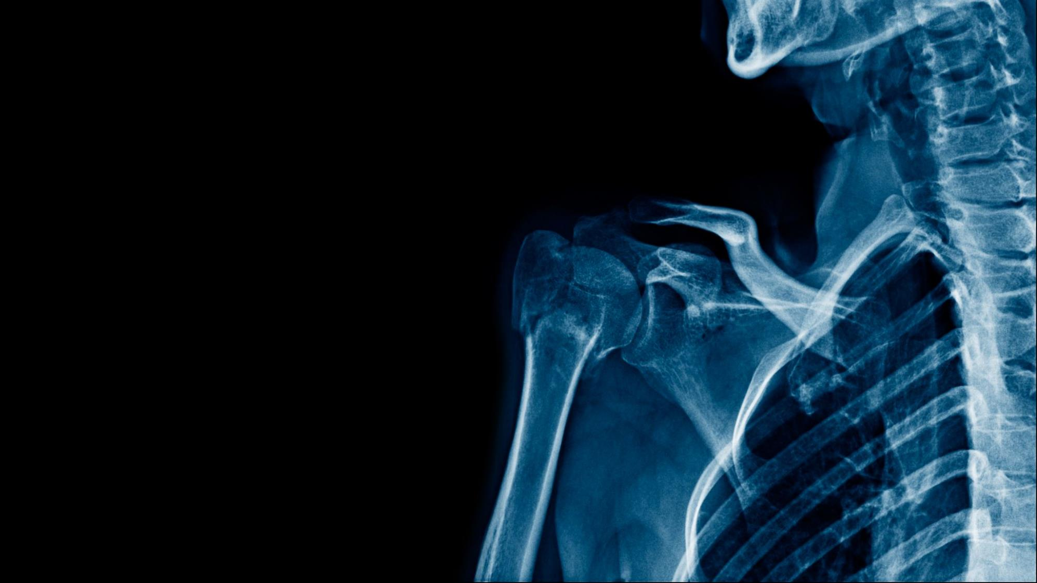
EJERCICIOS
Echa un vistazo a nuestras sugerencias de ejercicios para reducir los efectos negativos del trabajo sedentario:
Respiración diafragmática con movilización espinal en flexión-extensión
Rotación de la columna vertebral con movilización de isquiotibiales
Ejercicios de acomodación ocular

Slide 39
FUENTES ADICIONALES
Si te interesa este tema y quieres saber más, consulta nuestras fuentes recomendadas que proporcionan información fiable sobre salud:
Facebook, Instagram y web de "Movement Inspired" - los autores de este módulo
Web Ejecutiva de Salud y Seguridad
Directrices de la OMS sobre la actividad física
Mayo Clinic YT Channel
Podcasts by Dr Andrew Huberman
Prehab Guys YT Channel
Z-Health YT Channel

Slide 40
SECCIÓN
08
Resumen del módulo

Slide 41
Pon a prueba lo aprendido
Un estilo de vida sedentario puede compensarse eficazmente con: a) masaje b) Terapia manual c) actividad física d) dormir
Al sentarse frente a una computadora, su vista debe estar al nivel de: a) el borde inferior del monitor b) el centro del monitor c) el borde superior del monitor d) 10 cm por encima del borde superior del monitor
NEAT especifíca: a) Aumento del dolor de espalda b) la cantidad de energía quemada durante el día, aparte del entrenamiento; c) la cantidad de energía quemada durante el entrenamiento d) el valor calórico de una comida
La fuerza muscular insuficiente puede: a) aumentan la fatiga de la columna vertebral b) causar dolor en las articulaciones periféricas c) aumentan el riesgo de lesiones d) Todo lo anterior
41

Slide 42
Pon a prueba lo aprendido
La regla 20-20-20 establece: a) Mire a 20 pies de distancia durante 20 segundos cada 20 minutos b) Haz 20 sentadillas y 20 flexiones después de cada 20 minutos de estar sentado c) mire el objeto a una distancia de 20 centímetros durante 20 segundos cada 20 minutos d) Haga ejercicio durante 20 segundos y luego tome un descanso de 20 segundos; Repite el ciclo 20 veces
El respaldo de su silla debe soportar su: a) cabeza b) parte superior de la espalda c) parte centro de la espalda d) parte inferior de la espalda
Los discos intervertebrales están/son: a) bien abastecido de sangre b) Mal abastecido de sangre c) Muy frágiles d) Poco importante para el desarrollo del dolor de espalda
Enfocar los ojos en un punto durante largos períodos de tiempo: a) Afecta negativamente a la salud ocular b) es un gran ejercicio de visión c) mejora la concentración d) Fortalece el músculo ciliar

Slide 43
Pon a prueba lo aprendido
Respuestas correctas: 1.c 2.c 3.b 4.d 5.a 6.d 7.b 8.a
43

Slide 44
Follow our Journey
www.digiworkwell.eu

